Slide 1
第五章 机械能
实验六 验证机械能守恒定律

Slide 2
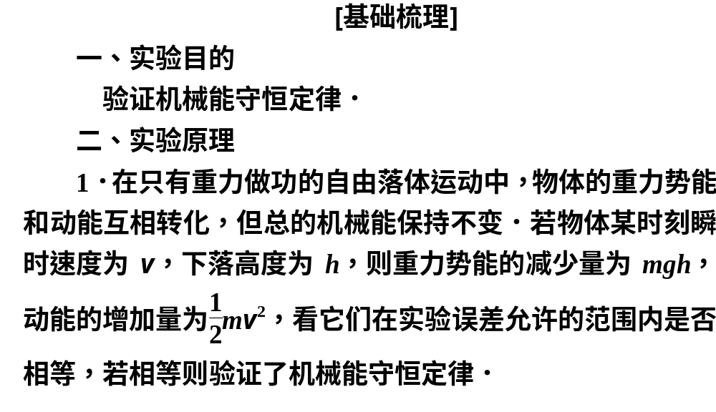

Slide 3
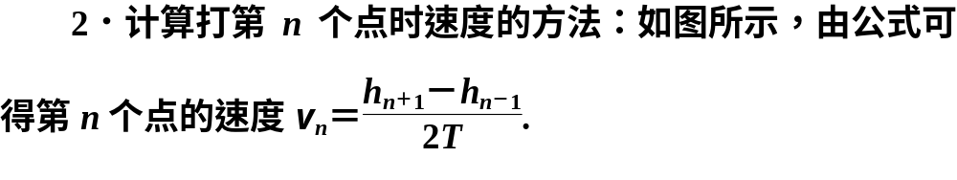
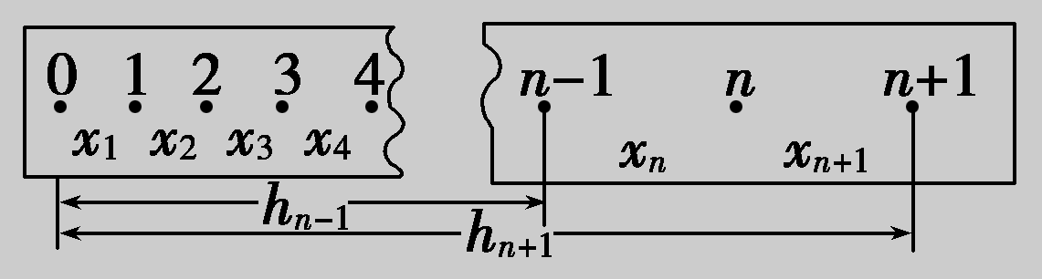

Slide 4
三、实验器材
铁架台(含铁夹)，打点计时器，学生电源，纸带，复写纸，导线，毫米刻度尺，重物(带纸带夹)．

Slide 5
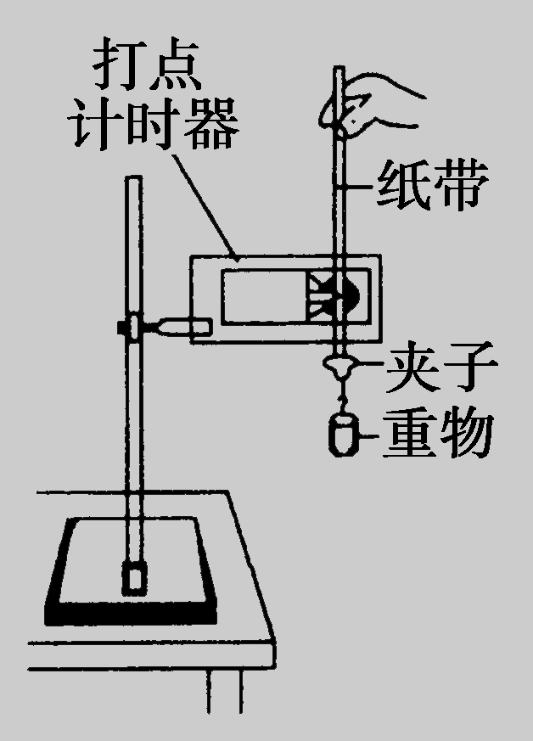
四、实验过程
实验步骤
1．仪器安装：按图示将调整好的打点计时器竖直固定在铁架台上，接好电路．
2．打纸带：将纸带的一端用夹子固定在重物上，另一端穿过打点计时器的限位孔用手提着纸带使重物静止在靠近打点计时器的地方．先接通电源，后松开纸带，让重物带着纸带自由下落．更换纸带重复做3～5次实验．

Slide 6
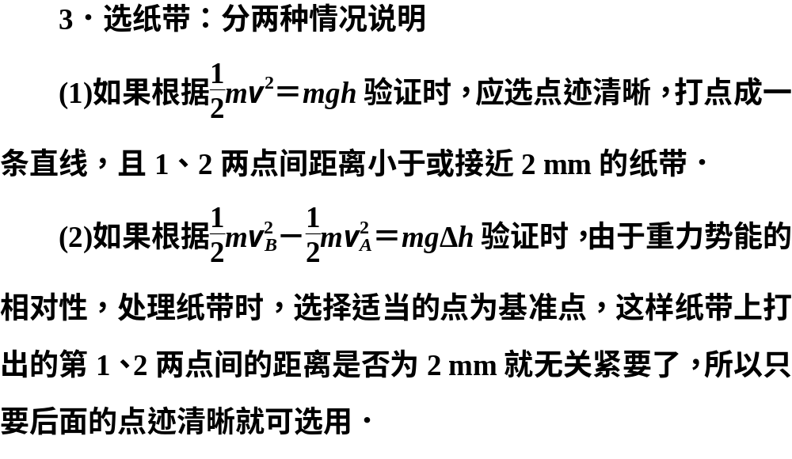

Slide 7
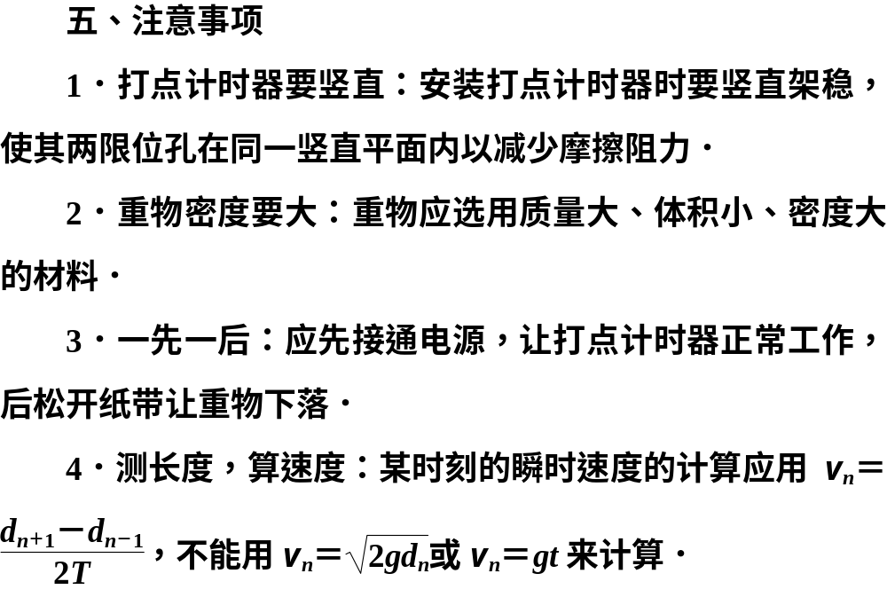

Slide 8
六、误差分析
误差 | 产生原因 | 减小方法
偶然误差 | 测量长度带来的误差 | (1)测量距离时就应从计数0点量起，且选取的计数点离0点远些 (2)多次测量取平均值
系统误差 | 重物和纸带下落过程中存在阻力 | (1)打点计时器安装稳固，并使两限位孔在同一竖直线上，以减小摩擦阻力 (2)选用质量大、体积小的物体作重物，以减小空气阻力的影响

Slide 9
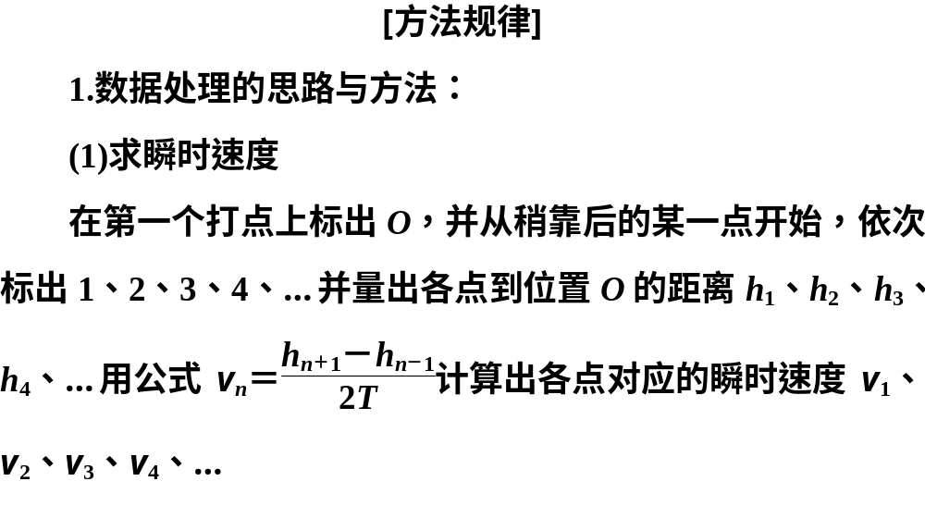

Slide 10
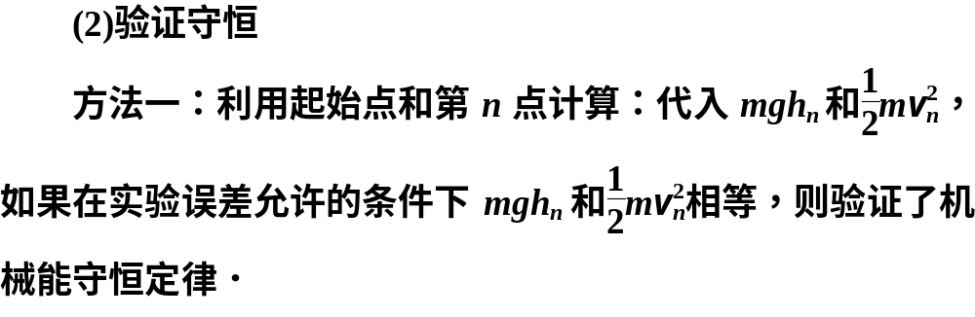

Slide 11
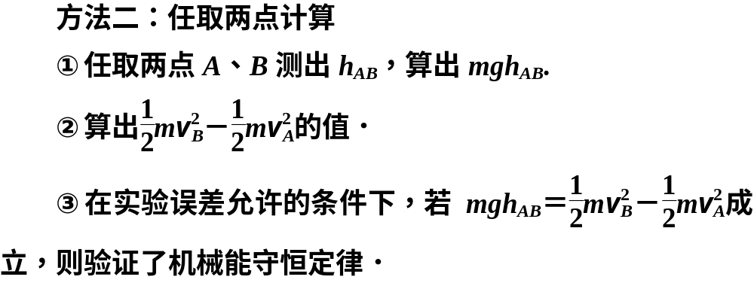

Slide 12
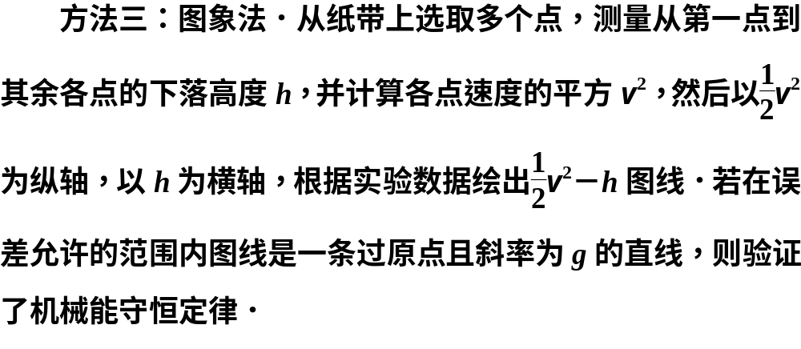

Slide 13
2．固定打点计时器时应注意什么？
提示：应使打点计时器与纸带限位孔调整在同一竖直面内．
3．释放重物时应注意什么？
提示：①纸带竖直；②重物应靠近打点计时器处；③先接通电源后释放重物．
4．如何通过控制实验条件减小阻力？
提示：①打点计时器、铁架台竖直安装；②应选择质量和密度较大的重物．

Slide 14
5．选择纸带的原则是什么？
提示：①点迹清晰；②所打点是一条直线；③第1、2两点间的距离接近2 mm.

Slide 15
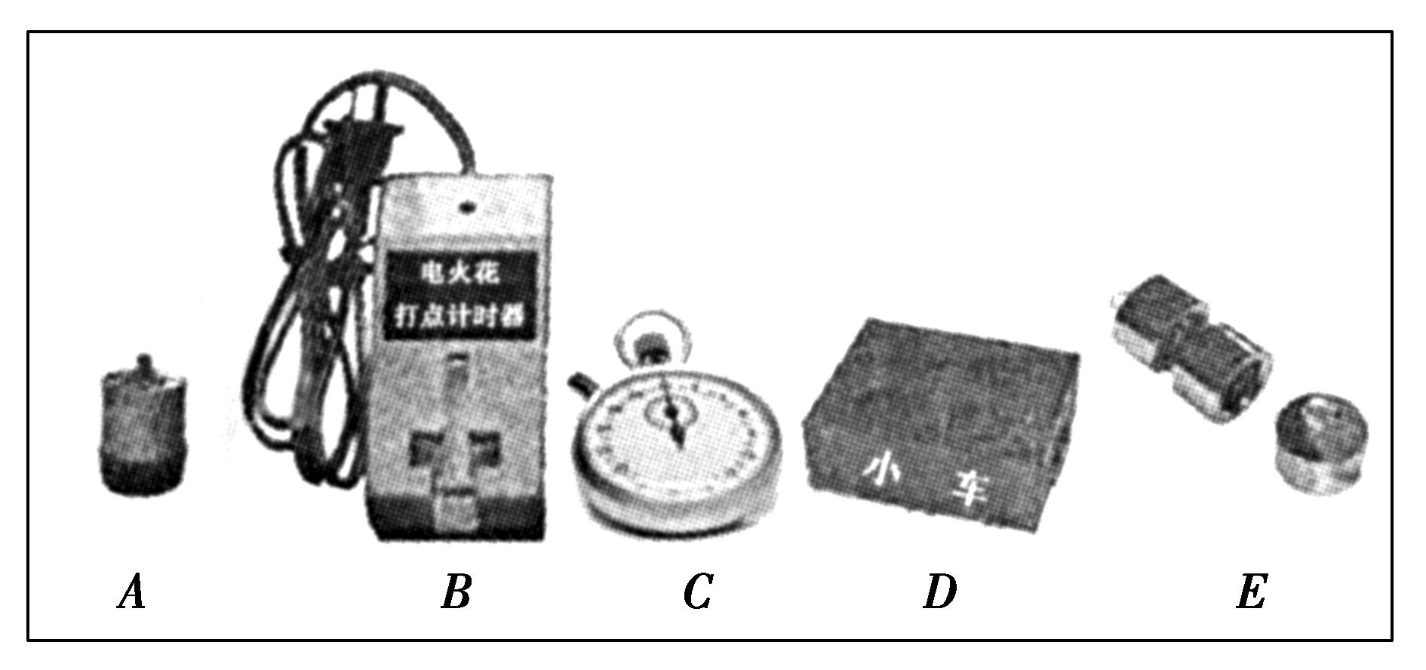
考向一 对实验器材，原理的考查
典例1 (2015·浙江理综，21)甲同学准备做“验证机械能守恒定律”实验，乙同学准备做“探究加速度与力、质量的关系”实验．

Slide 16
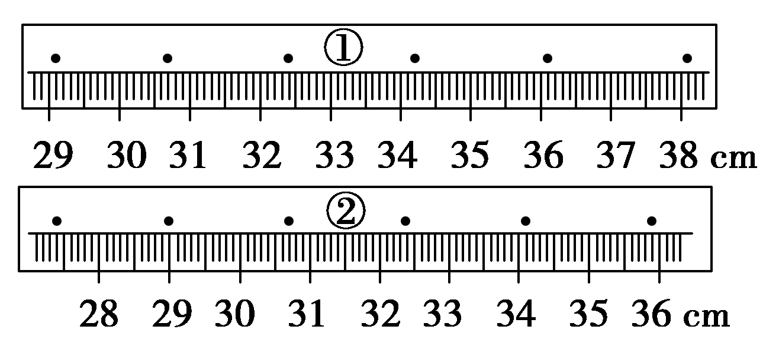
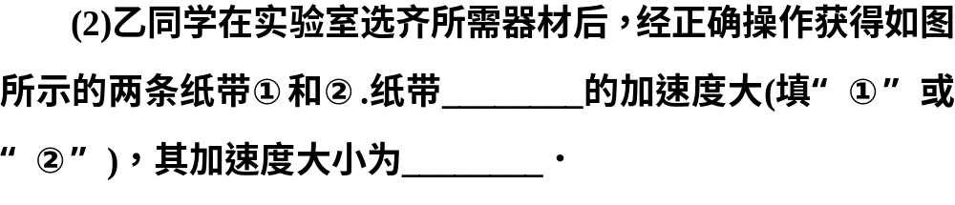
(1)图中A、B、C、D、正表示部分实验器材，甲同学需在图中选用的器材为________；乙同学需在图中选用的器材为________(用字母表示)

Slide 17
[解析] (1)要采用落体法验证机械能守恒定律，需要的器材有下落的重物A和计时的打点计时器B；要探究加速度与力、质量关系的实验，需要研究对象小车D、拉动小车的钩码E及计时用的打点计时器B.

Slide 18
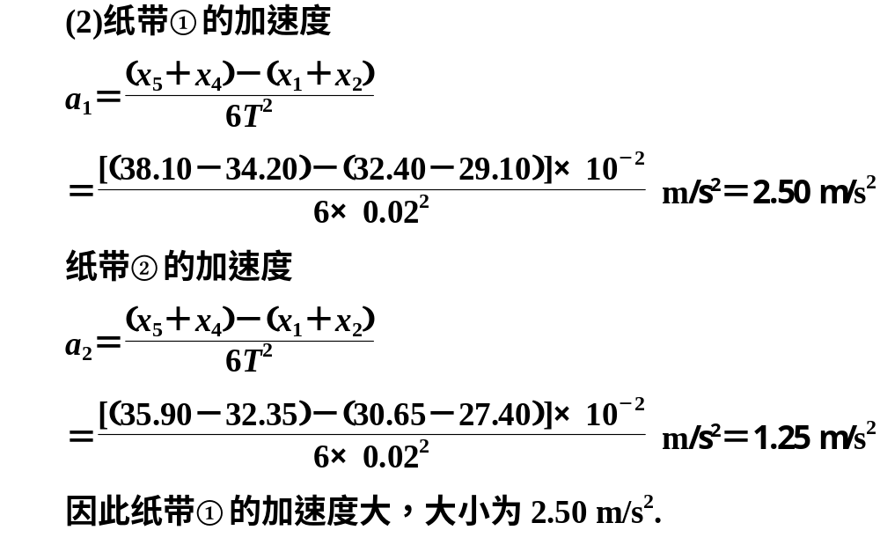

Slide 19
考向二 实验数据处理与误差分析
典例2 (2013·海南卷，11)某同学用图(a)所示的实验装置验证机械能守恒定律．已知打点计时器所用电源的频率为50 Hz，当地重力加速度为g＝9.80 m/s².实验中该同学得到的一条点迹清晰的完整纸带如图(b)所示．纸带上的第一个点记为O，另选连续的三个点A、B、C进行测量，图中给出了这三个点到O点的距离h_{A}、h_{B}和h_{C}的值．回答下列问题(计算结果保留3位有效数字)

Slide 20
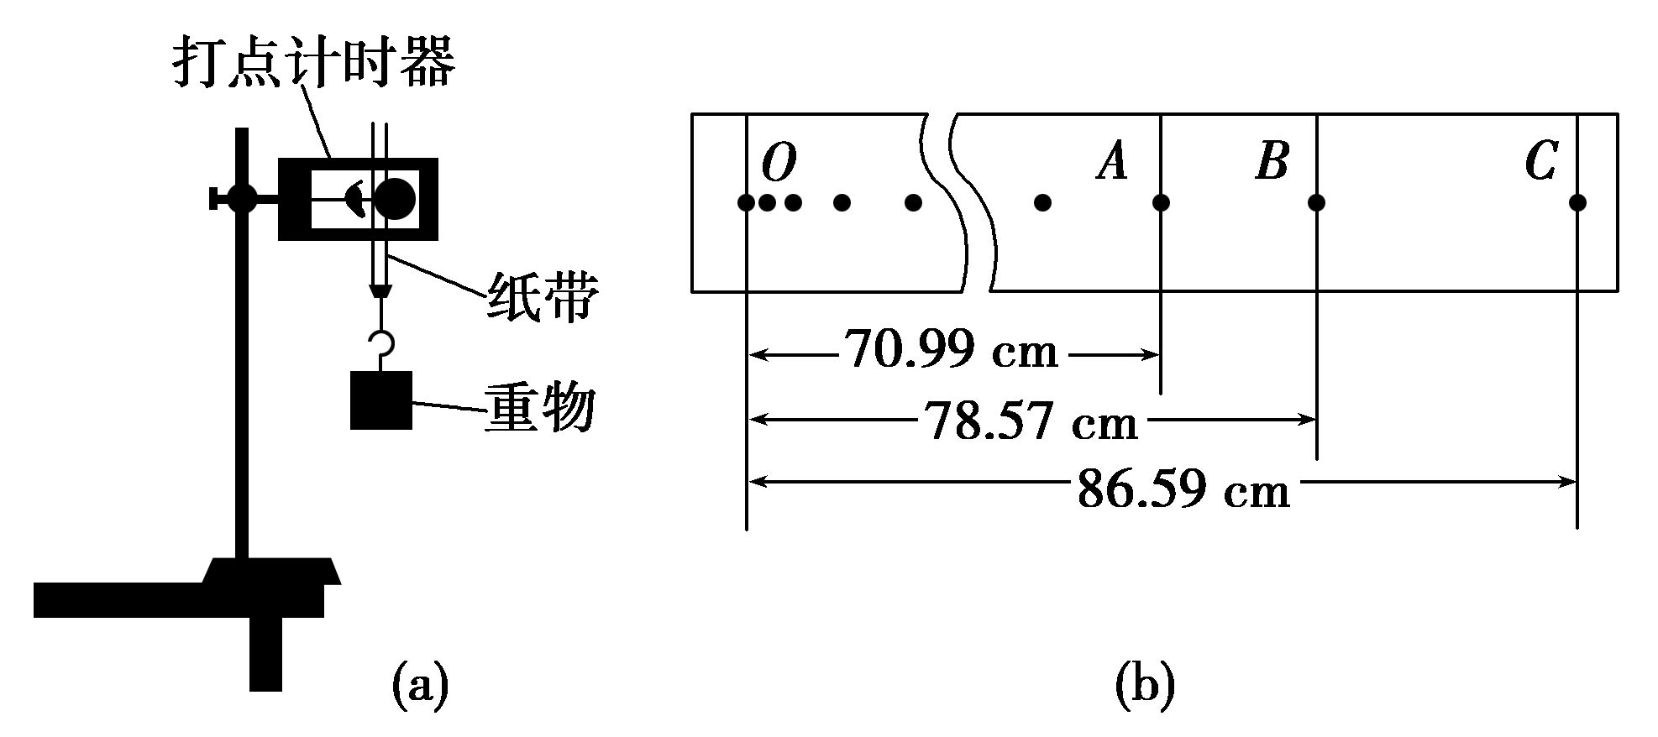
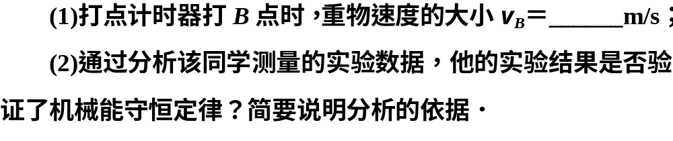

Slide 21
[解题引路]
(1)B点速度大小的求解思路：
①原理：匀变速直线运动的物体在一段时间内的中间时刻的瞬时速度等于______________________________________．
②公式：v_{B}＝____________________________________.
(2)通过实验数据怎样验证机械能守恒定律？

Slide 22
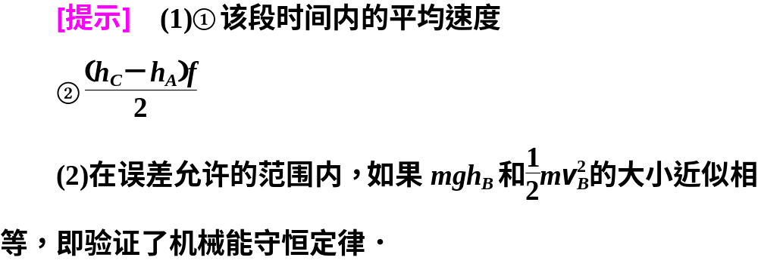

Slide 23
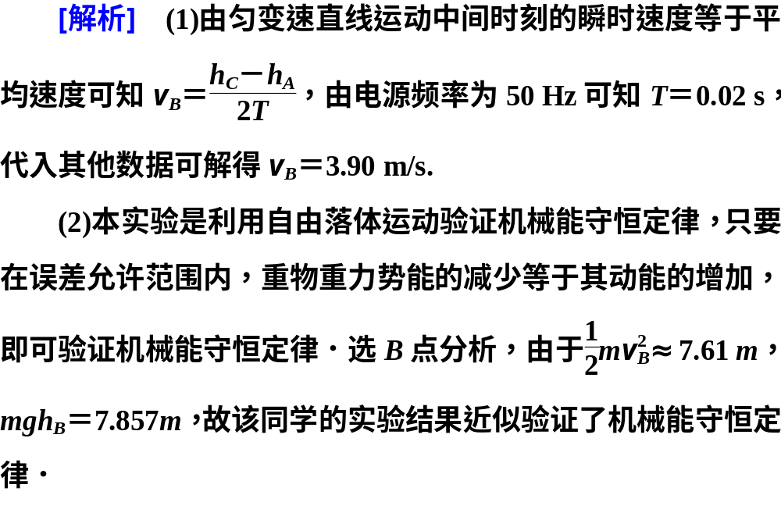

Slide 24
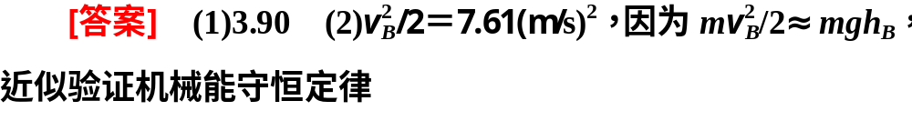

Slide 25
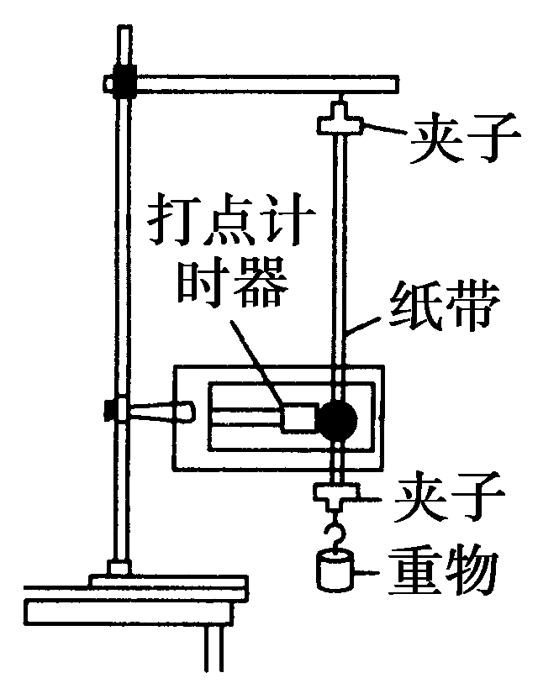
考向三 创新实验设计
1．整个实验装置可以放在真空的环境中操作，如用牛顿管和频闪照相进行验证，以消除由于空气阻力作用而带来的误差．
2．可以利用气垫导轨来设计该实验，以减小由于摩擦带来的误差．

Slide 26
3．为防止重物被释放时的初速度不为零，可将装置改成如图所示形式，剪断纸带最上端，让重物从静止开始下落．
4．方法的迁移，利用光电门测速度，得到物体动能的改变．

Slide 27
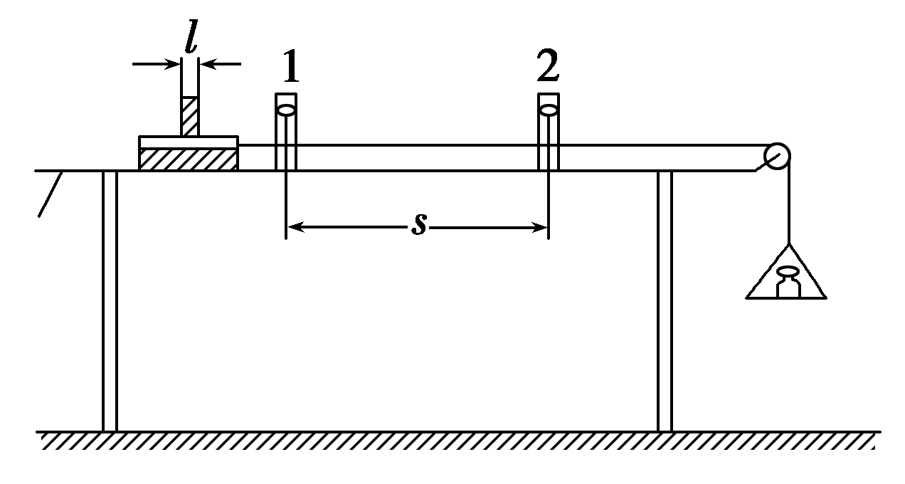
典例3 如图为利用气垫导轨(滑块在该导轨上运动时所受阻力可忽略)“验证机械能守恒定律”的实验装置，完成以下填空．

Slide 28
实验步骤如下：
①将气垫导轨放在水平桌面上，桌面高度不低于1 m，将导轨调至水平；
②测出挡光条的宽度l和两光电门中心之间的距离s；
③将滑块移至光电门1左侧某处，待砝码静止不动时，释放滑块，要求砝码落地前挡光条已通过光电门2；
④测出滑块分别通过光电门1和光电门2时的挡光时间Δt₁和Δt₂；
⑤用天平秤出滑块和挡光条的总质量M，再秤出托盘和砝码的总质量m；

Slide 29
⑥滑块通过光电门1和光电门2时，可以确定系统(包括滑块、挡光条、托盘和砝码)的总动能分别为E_{k1}＝________和E_{k2}＝________；
⑦在滑块从光电门1运动到光电门2的过程中，系统势能的减少ΔE_{p}＝________(重力加速度为g)；
⑧如果满足关系式________，则可认为验证了机械能守恒定律．(用E_{k1}、E_{k2}和ΔE_{p}表示)

Slide 30
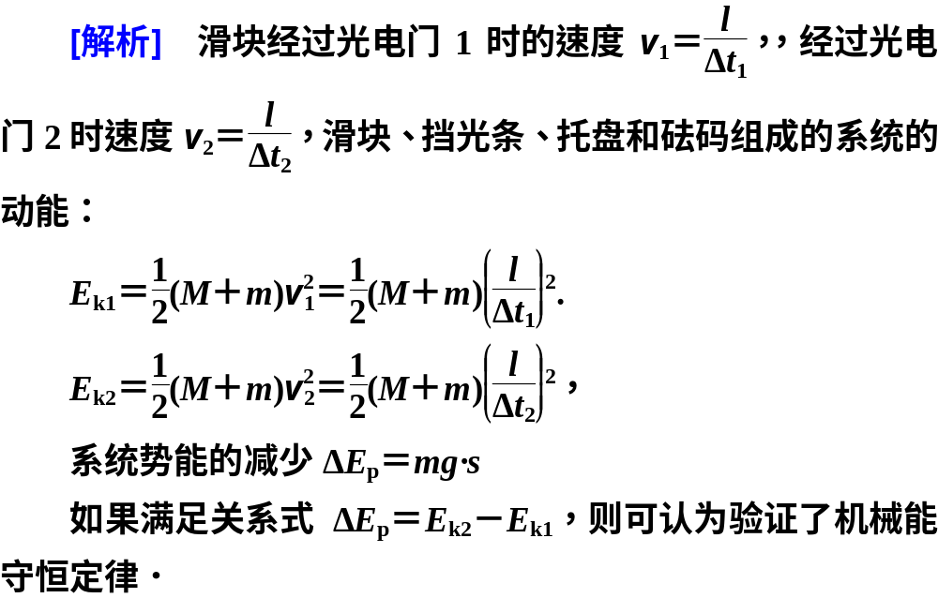

Slide 31
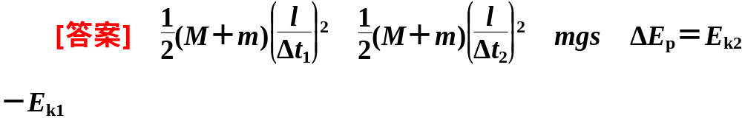

Slide 32
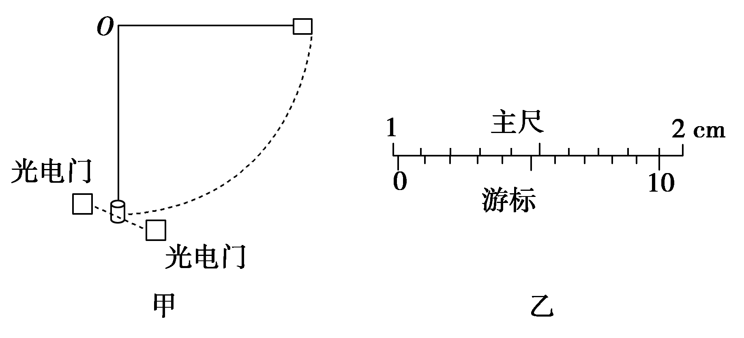
[针对训练]
(2016·开封高三上学期模考)图甲是验证机械能守恒定律的实验，小圆柱由一根不可伸长的轻绳拴住，轻绳另一端固定，将轻绳拉至水平后由静止释放．在最低点附近放置一组光电门，测出小圆柱运动到最低点的挡光时间Δt，再用游标卡尺测出小圆柱的直径d，如图乙所示，重力加速度为g.则：

Slide 33
(1)小圆柱的直径d＝________cm.
(2)测出悬点到圆柱重心的距离l，若等式gl＝________成立，说明小圆柱下摆过程中机械能守恒．
(3)若在悬点O安装一个拉力传感器，测出绳子上的拉力F，则要验证小圆柱在最低点的向心力公式还需要测量的物理量是________(用文字和字母表示)．若等式F＝________成立，则可验证小圆柱在最低点的向心力公式．

Slide 34
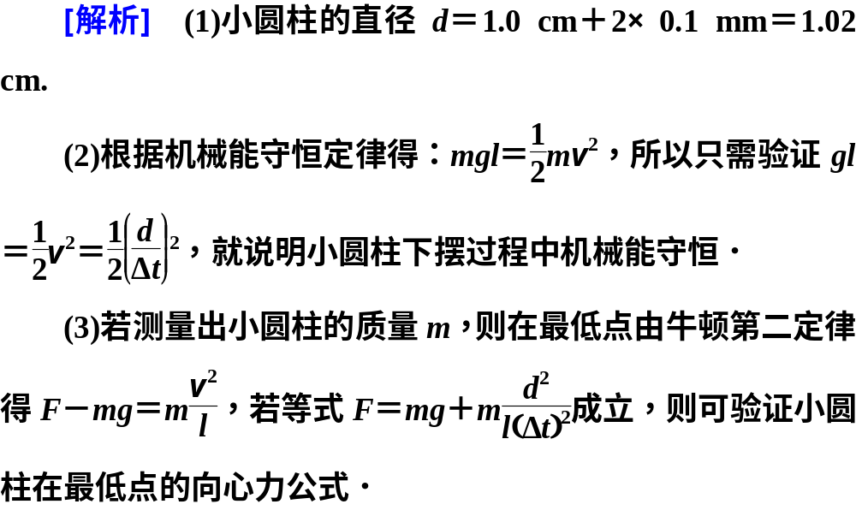

Slide 35
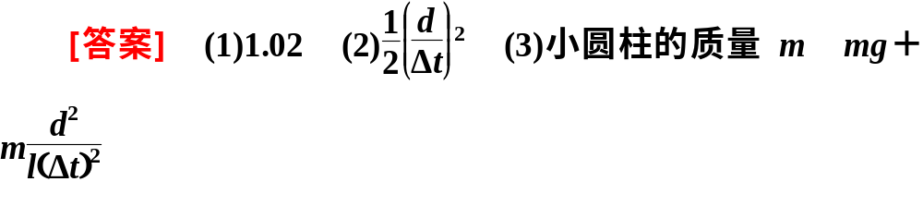

Slide 36
特色专题系列之(十九)力学实验
原理与方法的迁移应用
力学实验题目各省市几乎每年都考，特点是实验目的明确，实验原理千差万别，实验数据处理方法各种各样，但不管怎样，这些题都是以课本上的分组实验为原型，实验器材的使用、常用实验方案模型也是固定不变的．在做题时，应注意以下几点：
(1)找原型：把课本中的实验原型或者相关的物理理论知识在头脑中完整、准确地重现出来．

Slide 37
(2)找差别：将实验中所给器材与实验原型中器材进行对比，看一下少了什么器材或什么器材的量程不满足要求，再看一下“多给”了什么器材，注意“多给”的器材往往就是解决问题的关键．
(3)析原理：要根据题意，认真分析题目所提供的该实验的原理是什么，思考出题人想通过怎样的方法、手段、步骤达到该实验的目的，并与实验原型相比较，找出达到实验目的的方法．
(4)重方法：对于实验数据处理的方法基本是固定不变的，注意借鉴使用．

Slide 38
范例 现要通过实验验证机械能守恒定律．实验装置如图所示：水平桌面上固定一倾斜的气垫导轨；导轨上A点处有一带长方形遮光片的滑块，其总质量为M，左端由跨过轻质光滑定滑轮的细绳与一质量为m的砝码相连；遮光片两条长边与导轨垂直；导轨上B点有一光电门，可以测量遮光片经过光电门时的挡光时间t.用d表示A点到导轨底端C点的距离，h表示A与C的高度差，b表示遮光片的宽度，s表示A、B两点间的距离，将遮光片通过光电门的平均速度视为滑块通过B点时的瞬时速度．用g表示重力加速度．完成下列填空和作图．

Slide 39
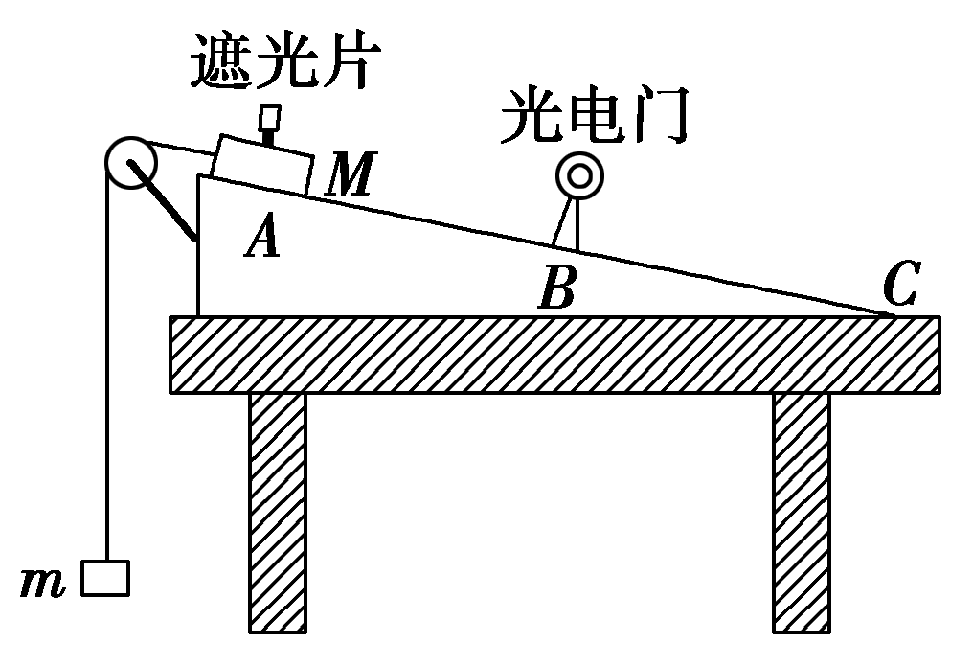
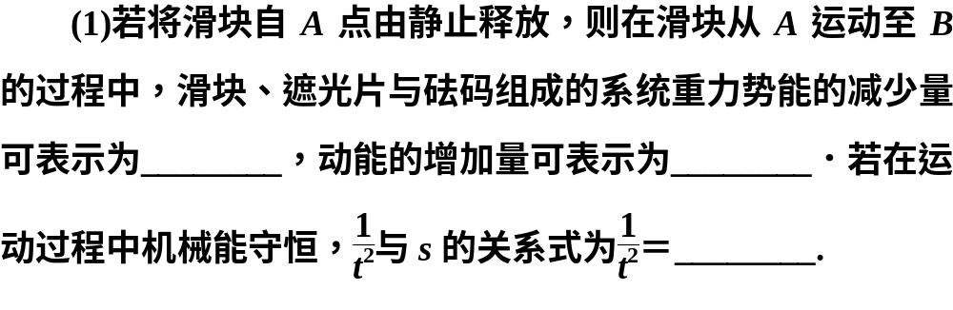

Slide 40
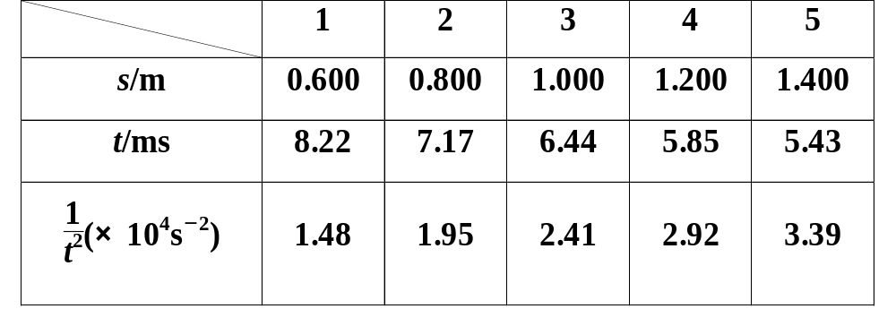
(2)多次改变光电门的位置，每次均令滑块自同一点(A点)下滑，测量相应的s与t值，结果如下表所示.

Slide 41
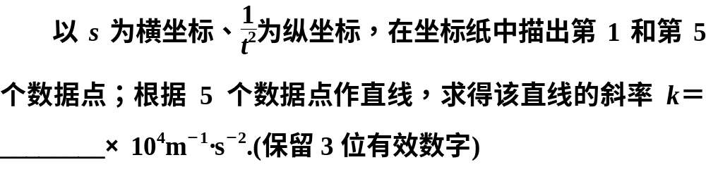
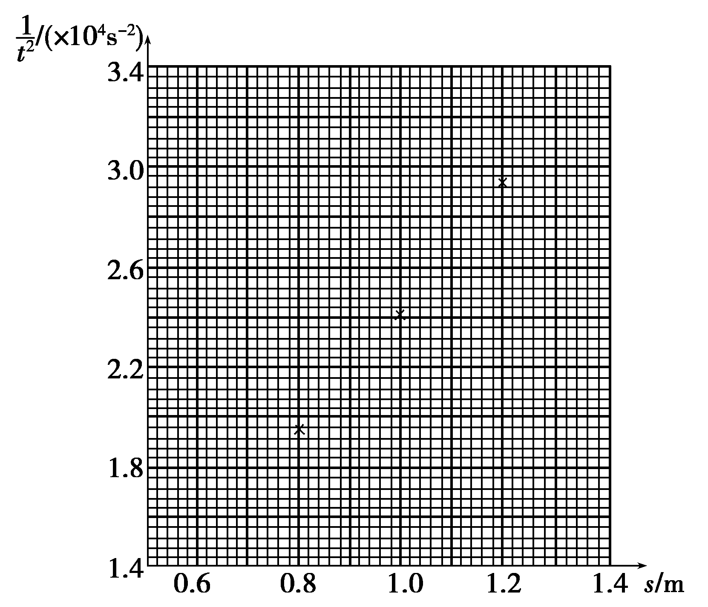

Slide 42
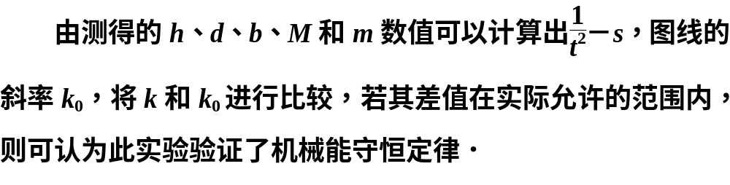

Slide 43
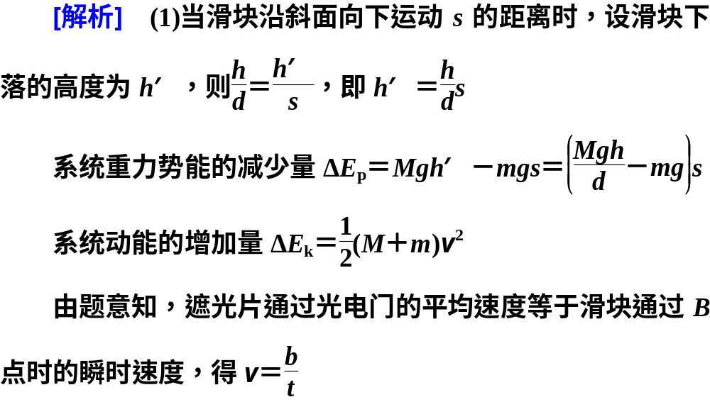

Slide 44
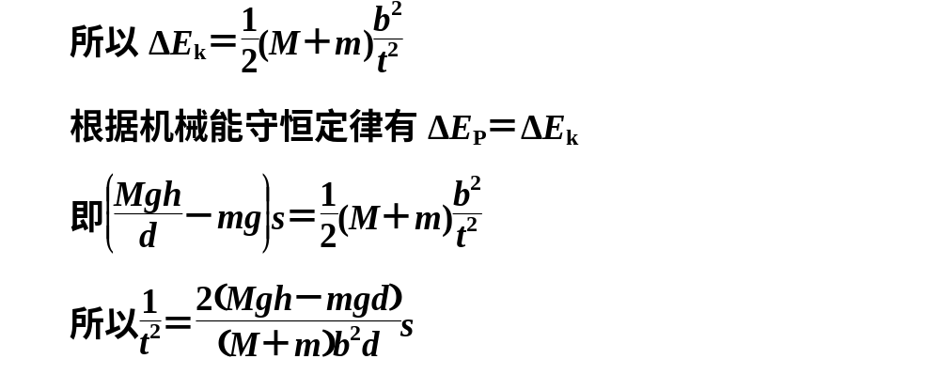

Slide 45
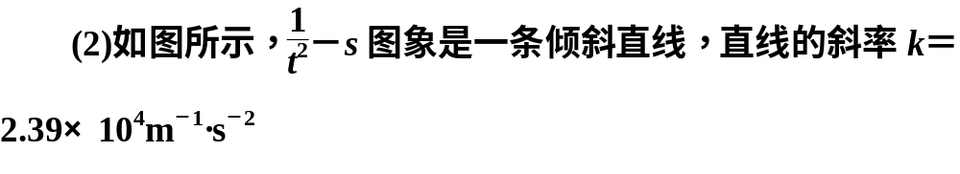
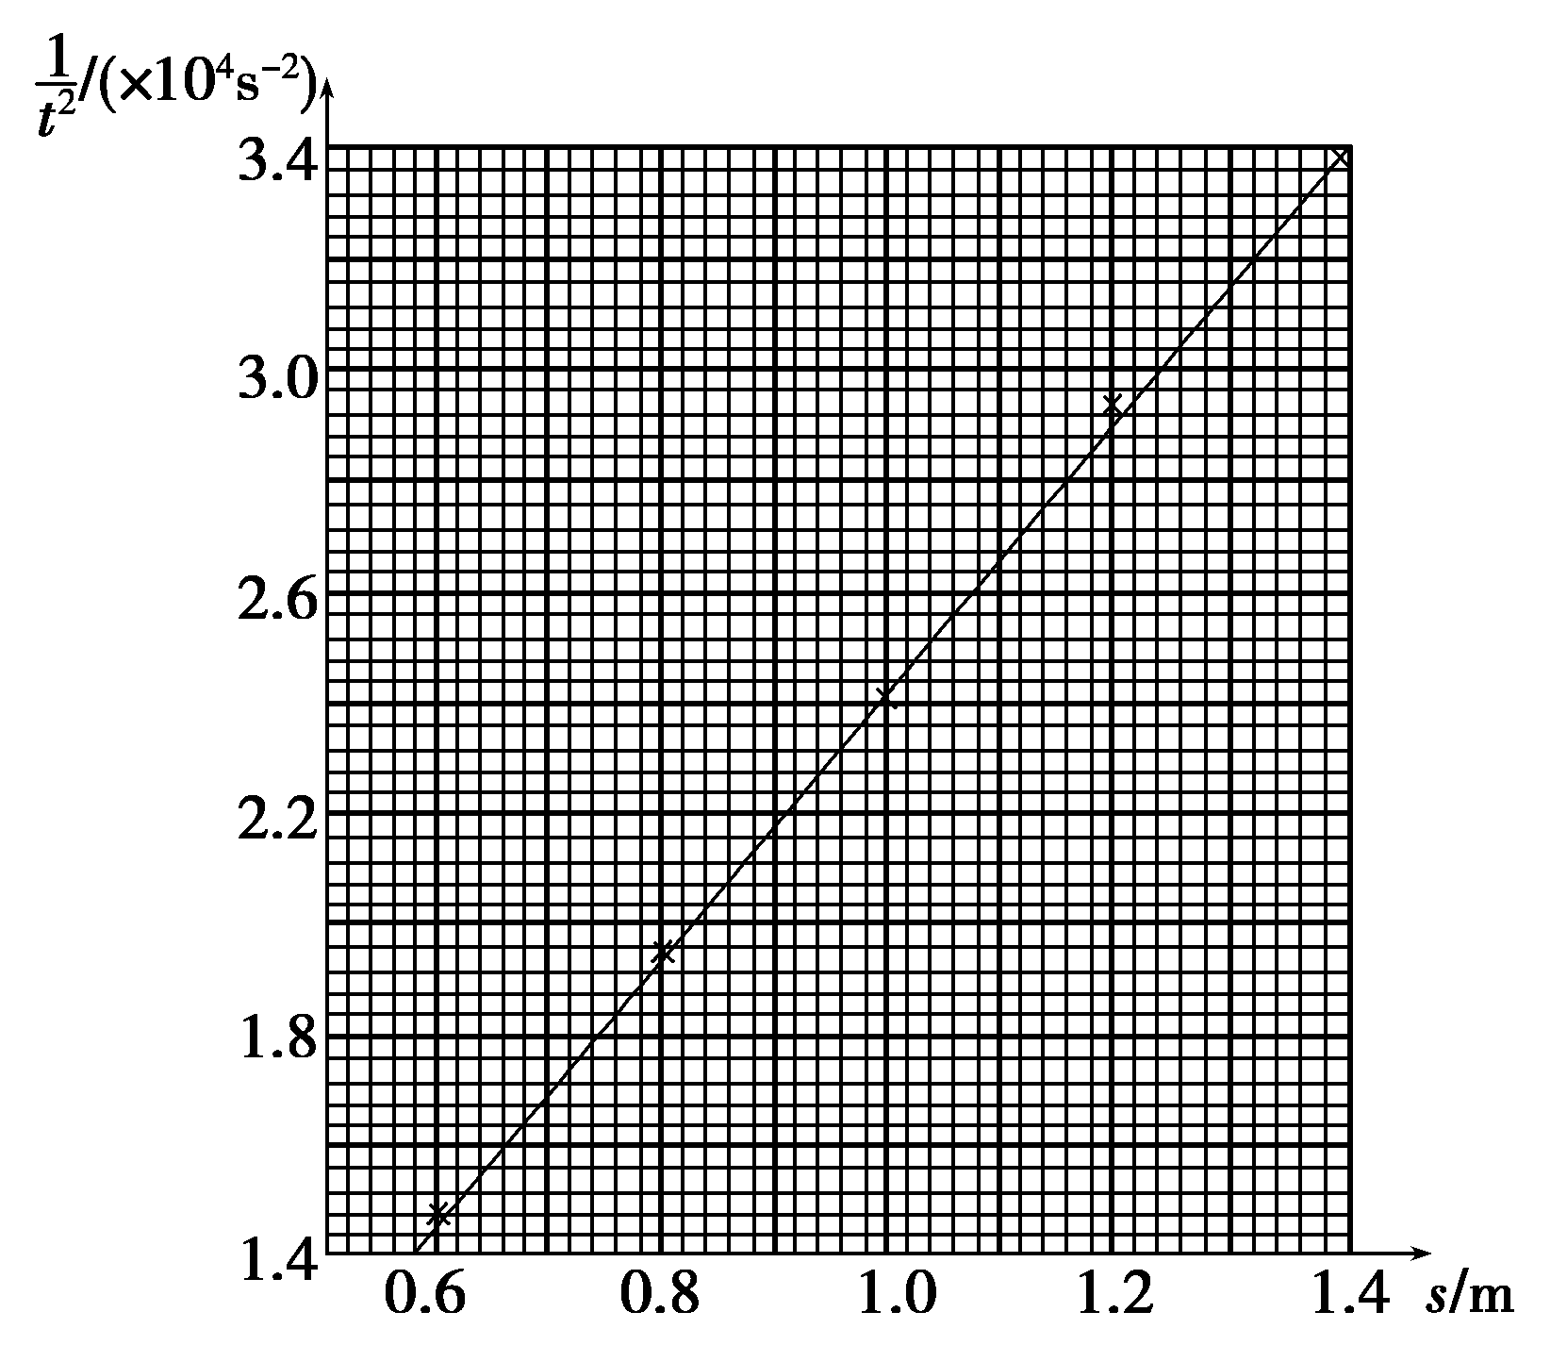

Slide 46
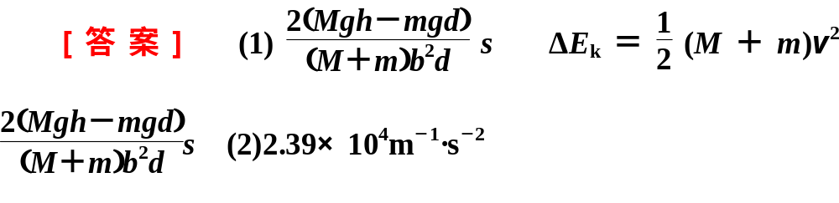

Slide 47
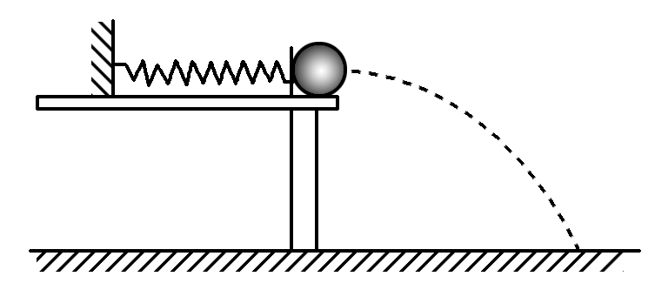
[迁移训练]
(2013·新课标全国Ⅱ)某同学利用下述装置对轻质弹簧的弹性势能进行探究：一轻质弹簧放置在光滑水平桌面上，弹簧左端固定，右端与一小球接触而不固连；弹簧处于原长时，小球恰好在桌面边缘，如图甲所示．向左推小球，使弹簧压缩一段距离后由静止释放；小球离开桌面后落到水平地面．通过测量和计算，可求得弹簧被压缩后的弹性势能．

Slide 48
回答下列问题：
(1)本实验中可认为，弹簧被压缩后的弹性势能E_{P}与小球抛出时的动能E_{k}相等．已知重力加速度大小为g.为求得E_{k}，至少需要测量下列物理量中的________．(填正确答案标号)
A．小球的质量m
B．小球抛出点到落地点的水平距离s
C．桌面到地面的高度h
D．弹簧的压缩量Δx
E．弹簧原长l₀

Slide 49
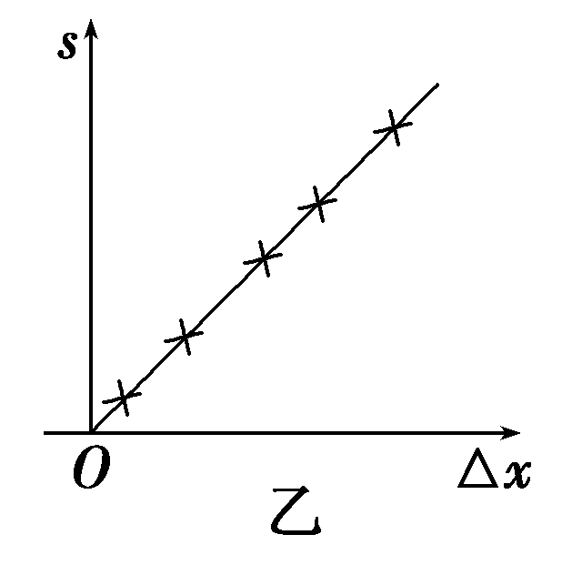
(2)用所选取的测量量和已知量表示E_{k}，得E_{k}＝________.
(3)图乙中的直线是实验测量得到的s－Δx图线．从理论上可推出，如果h不变，m增加，s－Δx图线的斜率会______(填“增大”“减小”或“不变”)；如果m不变，h增加，s－Δx图线的斜率会______(填“增大”“减小”或“不变”)．由图乙中给出的直线关系和E_{k}的表达式可知，E_{p}与Δx的________次方成正比．

Slide 50
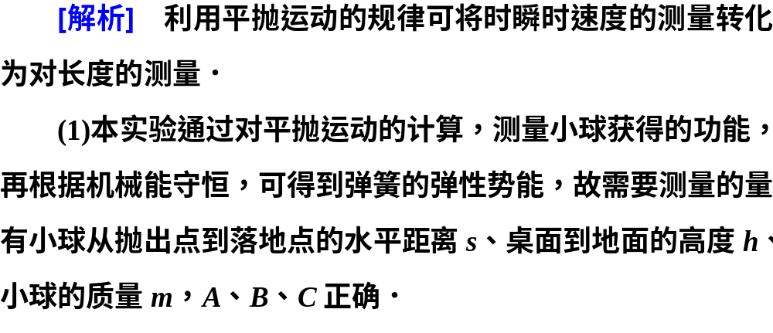

Slide 51
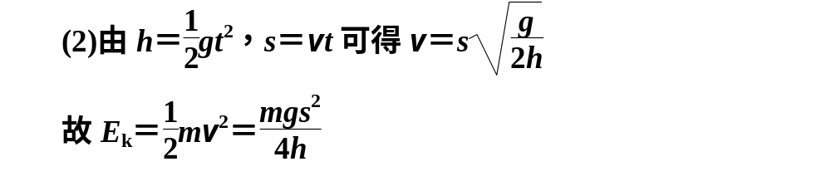

Slide 52
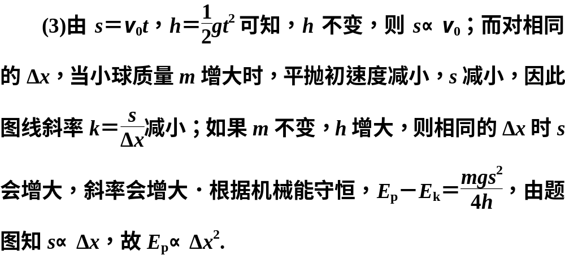
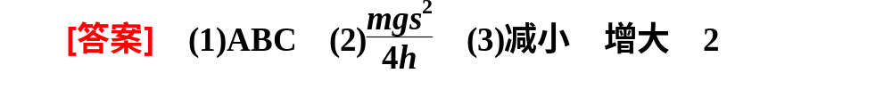

Slide 53
频考一 对实验原理、操作注意事项的考查
1．(2016·广州模拟)在验证机械能守恒定律的实验中，没有必要进行的操作是( )
A．用天平测重物的质量
B．用秒表测重物下落的时间
C．用打点计时器记录重物下落的信息
D．用纸带记录、测量重物下落的高度

Slide 54
[解析] 本实验中用打点计时器已在纸带上记录了重物下落的时间和下落高度，没必要再用秒表测量重物下落时间，因重物质量是否已知并不影响验证实验结果，故也没必要用天平测量重物的质量，故选A、B.
[答案] AB

Slide 55
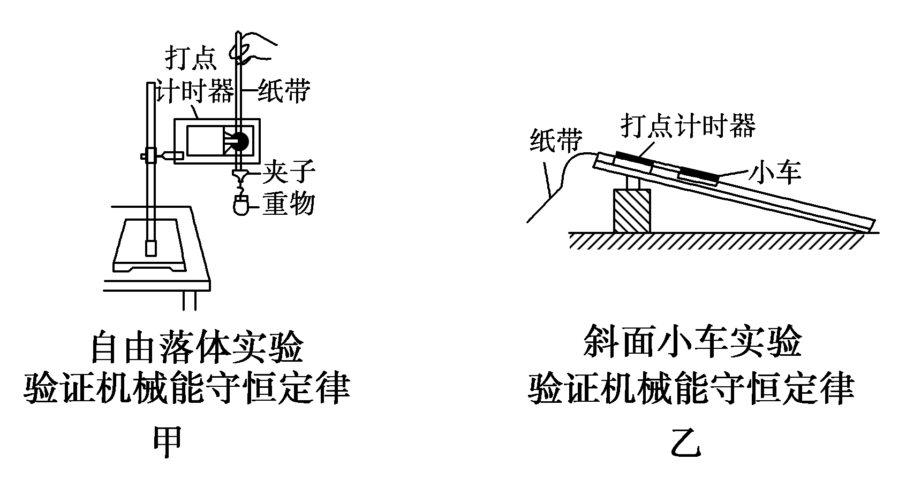
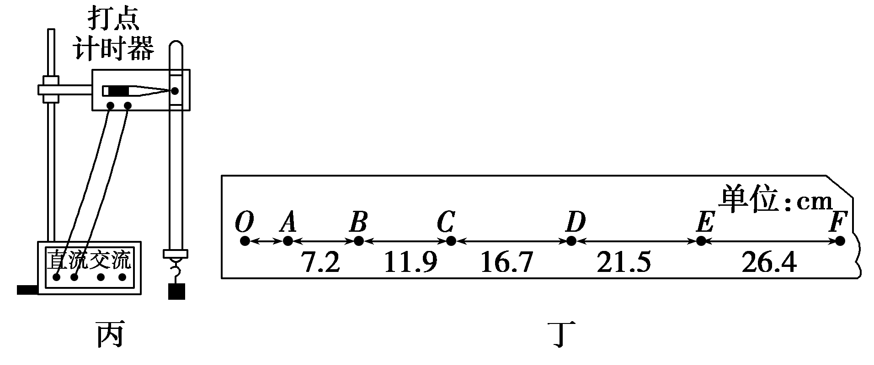
2．(2016·兰州二中高三月考)“验证机械能守恒定律”的实验装置可以采用如图所示的甲或乙方案来进行．

Slide 56
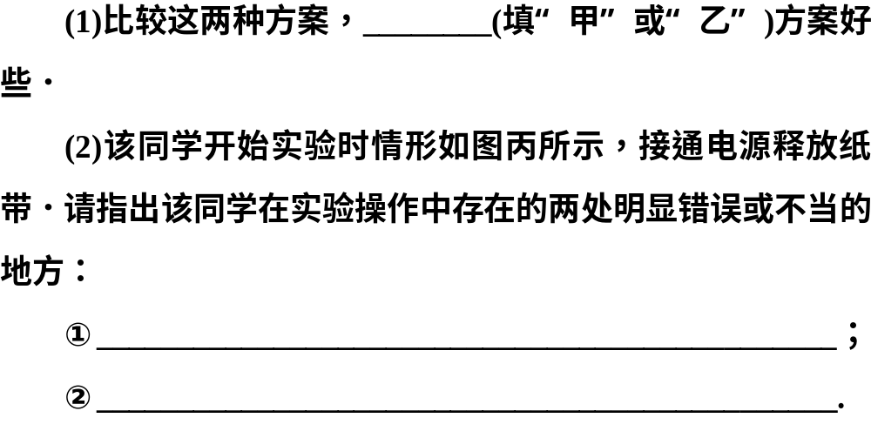

Slide 57
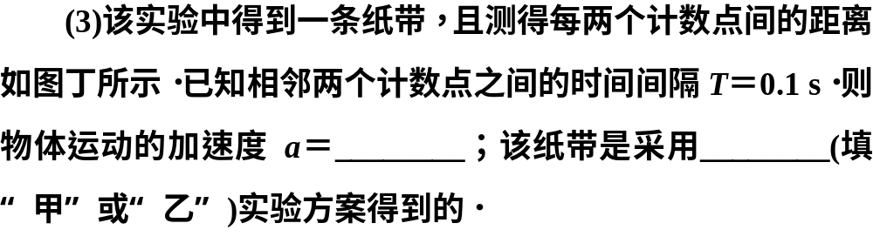

Slide 58
[解析] 由Δx＝aT²，利用逐差法得到物体运动的加速度a＝4.8 m/s².若用自由落体实验测得物体运动的加速度a应该接近10 m/s²，所以该纸带是采用乙实验方案得到的．
[答案] (1)甲 (2)①打点计时器接了直流电源 ②重物离打点计时器太远 (3)4.8 m/s² 乙

Slide 59
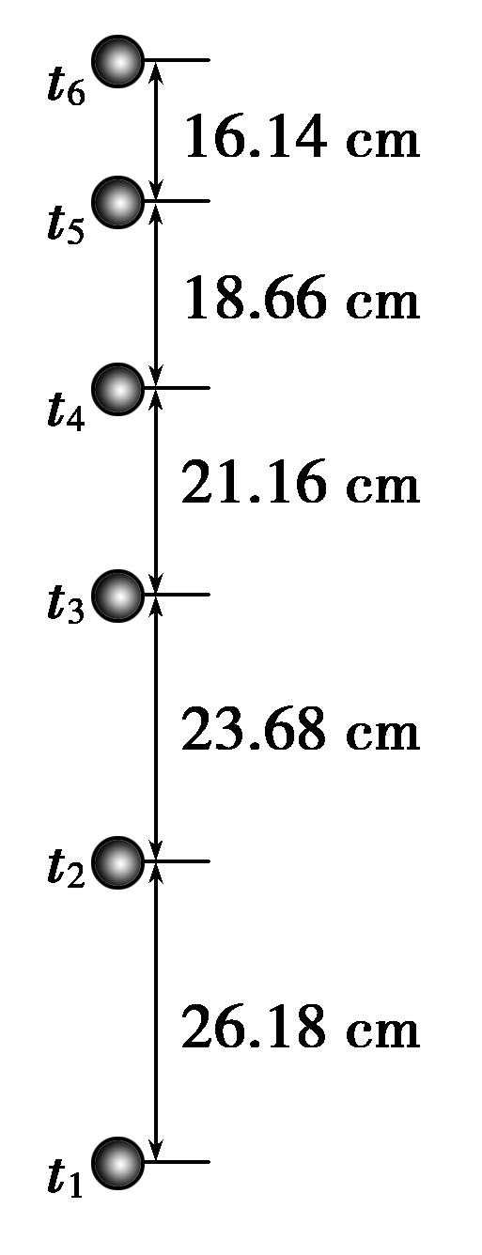
频考二 实验数据的处理
3．某同学利用竖直上抛小球的频闪照片验证机械能守恒定律，频闪仪每隔0.05 s闪光一次，如图所标数据为实际距离，该同学通过计算得到不同时刻的速度如下表．(当地重力加速度取9.8 m/s²，小球质量m＝0.2 kg，结果保留3位有效数字)
时刻 | t₂ | t₃ | t₄ | t₅
速度(m/s) | 4.99 | 4.48 | 3.98

Slide 60
(1)由频闪照片上的数据计算t₅时刻小球的速度v₅＝________m/s；
(2)从t₂到t₅时间内，重力势能增量ΔE_{p}＝_______J，动能减少量ΔE_{k}＝_______J；
(3)在误差允许的范围内，若ΔE_{p}与ΔE_{k}近似相等，即可验证了机械能守恒定律．由上述计算得ΔE_{p}________E_{k}(选填“>”“<”或“＝”)，造成这种结果的主要原因是____________.

Slide 61
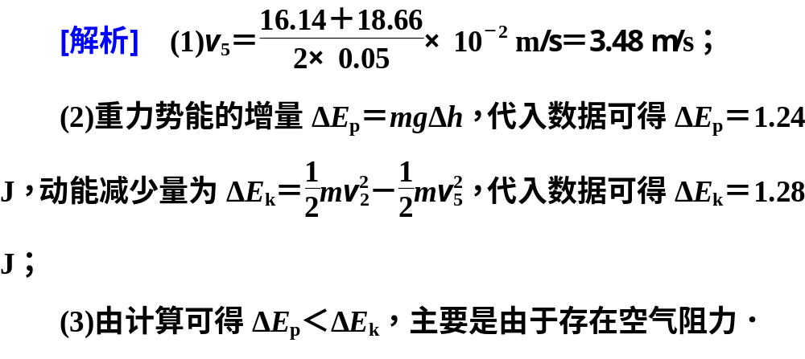

Slide 62
4．(2015·徐州模拟)利用气垫导轨验证机械能守恒定律，实验装置如图甲所示，水平桌面上固定一倾斜的气垫导轨：导轨上A点处有一带长方形遮光条的滑块，其总质量为M，左端由跨过轻质光滑定滑轮的细绳与一质量为m的小球相连；遮光条两条长边与导轨垂直；导轨上B点有一光电门，可以测量遮光条经过光电门时的挡光时间t，用d表示A点到光电门B处的距离，b表示遮光条的宽度，将遮光条通过光电门的平均速度看作滑块通过B点时的瞬时速度．实验时滑块在A处由静止开始运动．

Slide 63
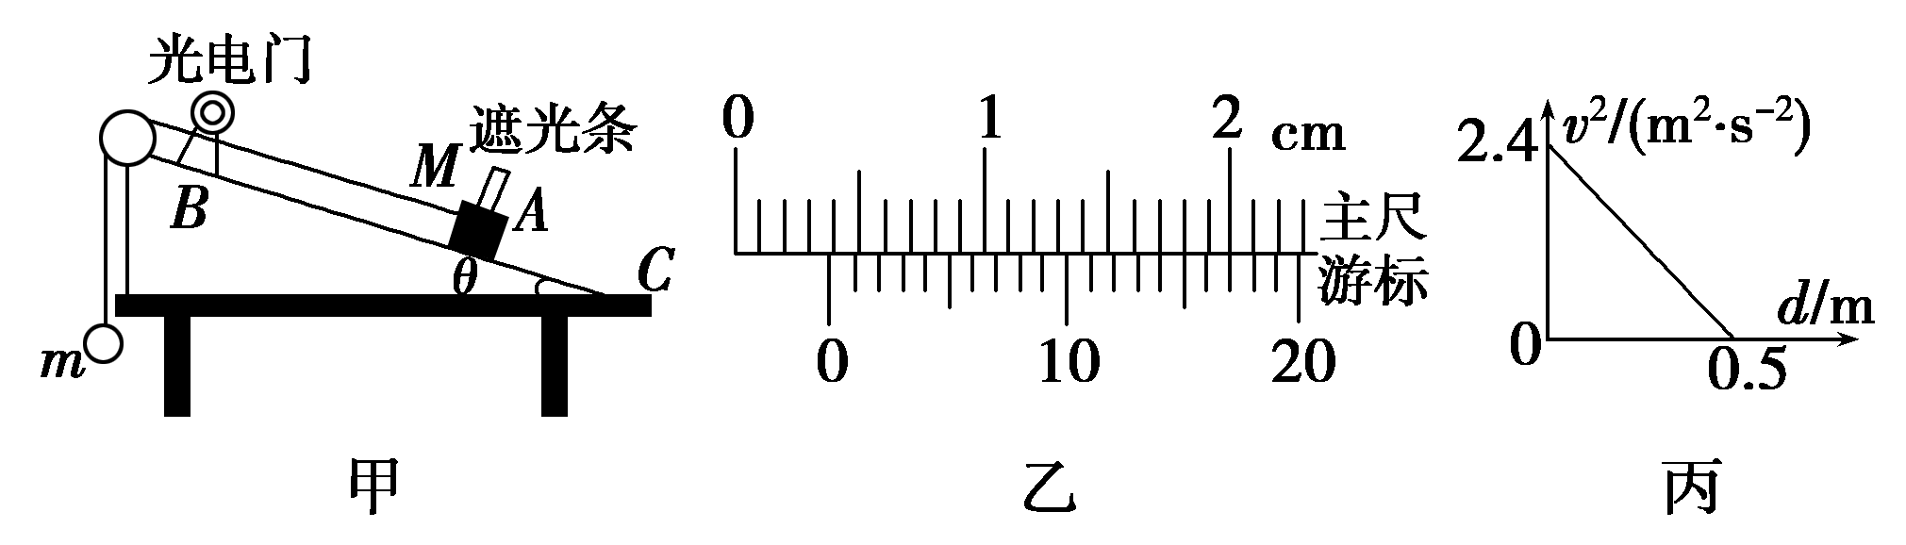


Slide 64


Slide 65


Slide 66



Slide 67


频考三 实验的改进与创新
5．(2015·江苏单科，11)某同学探究小磁铁在铜管中下落时受电磁阻尼作用的运动规律．实验装置如图1所示，打点计时器的电源为50 Hz的交流电．

Slide 68



Slide 69

计算相邻计时点间的平均速度v，粗略地表示各计数点的速度，抄入下表．请将表中的数据补充完整.
位置 | 1 | 2 | 3 | 4 | 5 | 6 | 7 | 8
v(cm/s) | 24.5 | 33.8 | 37.8 | ____ | 39.5 | 39.8 | 39.8 | 39.8

Slide 70


Slide 71


Slide 72
[答案] (1)CD (2)39.0 (3)逐渐增大到39.8 cm/s且增加得越来越慢，逐渐增大到等于重力 (4)为了说明磁铁在塑料管中几乎不受阻尼作用，磁铁在铜管中受到的阻尼作用主要是电磁阻尼作用．

Slide 73
谢谢观看！

